Slide 1
Wordle
Выполнил Андреев Лев

Slide 2
Проблематика
Мой проект создан для того, чтобы развивать словарный запас людей. В наше время словарный запас у общества сильно истощился, поэтому мне пришла в голову такая идея.

Slide 3
Цель проекта
Целью проекта я поставил себе создать рабочую программу, которая будет понятна обычному пользователю.

Slide 4
План разработки проекта
Придумать дизайн программы.
Понять, как её реализовать .
Написать код программы.

Slide 5
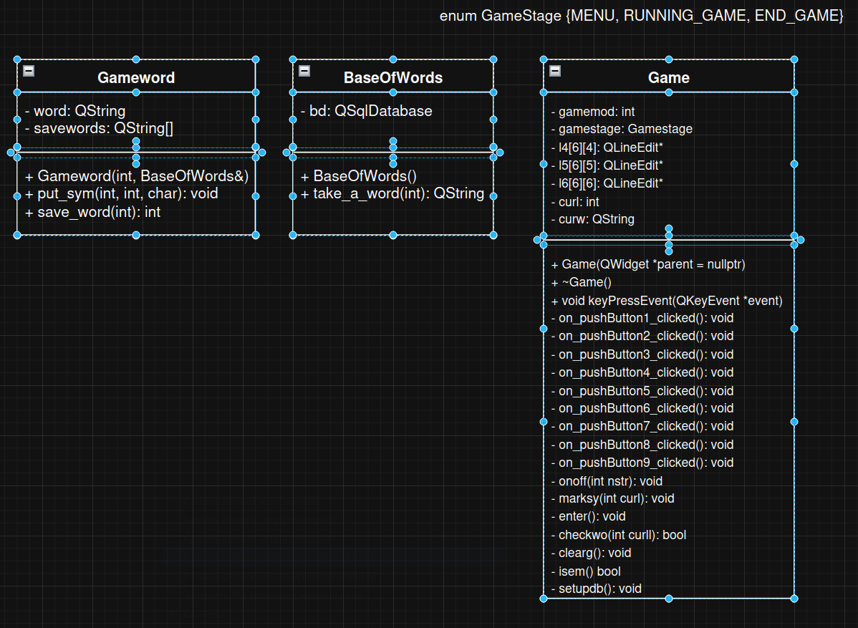
Классы

Slide 6
Фреймворк Qt
Фреймворк Qt использовался в первую очередь для создания графического приложения. Но также он использовался для создания и использования базы данных.

Slide 7
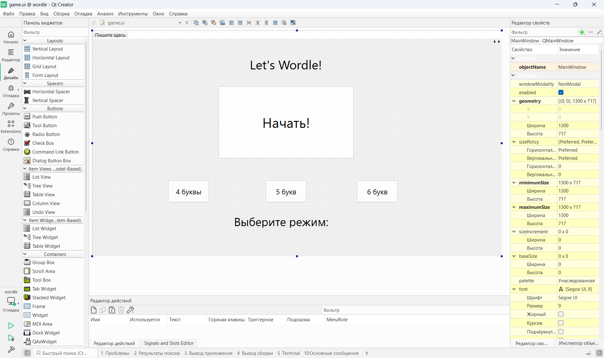
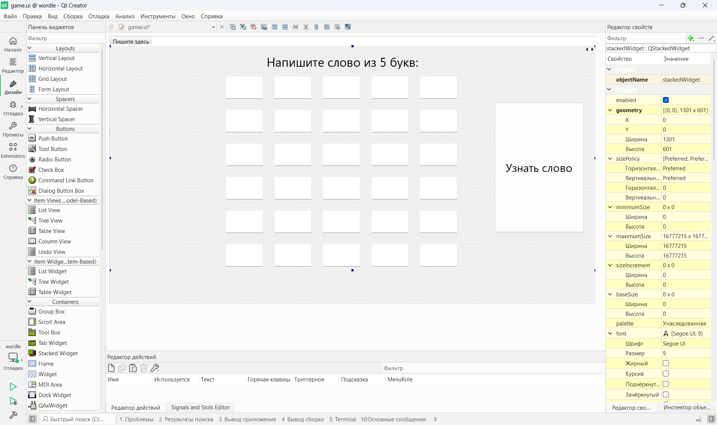
Реализация
Я, придерживаясь плана, начал с дизайна. Создал меню, окна игры и конец игры.

Slide 8
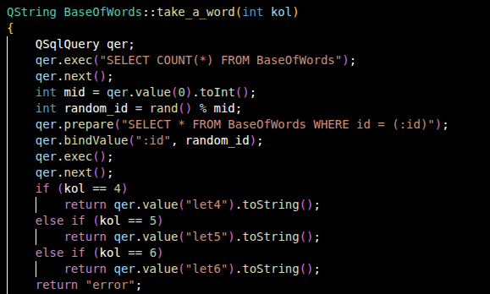
Реализация
Затем я начал работу с базой данных. Здесь стоит выделить функцию take_a_word, которая случайно выбирает слово из базы данных.

Slide 9
Реализация
Далее я начал работу с самой игрой, которая реализуется в классе Game. В этом классе достаточно много функций. В основном они относятся к кнопкам. Из Важных я бы выделил функцию marksy, которая красит ячейки с буквами, а также функцию onoff, которая активирует и деактивирует строки написания слов.

Slide 10
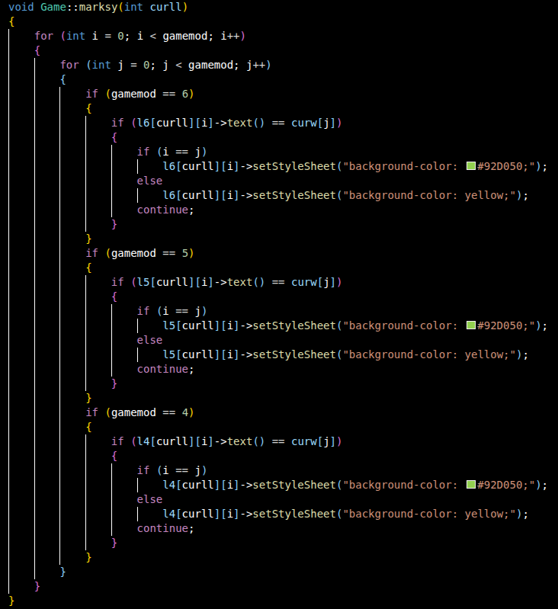
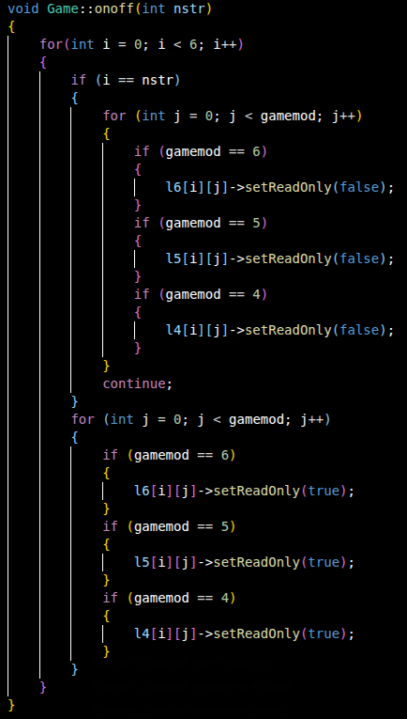
Реализация

Slide 11
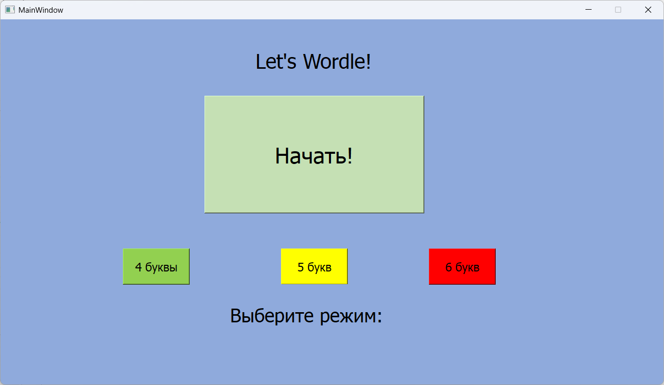
Анализ полученных результатов

Slide 12
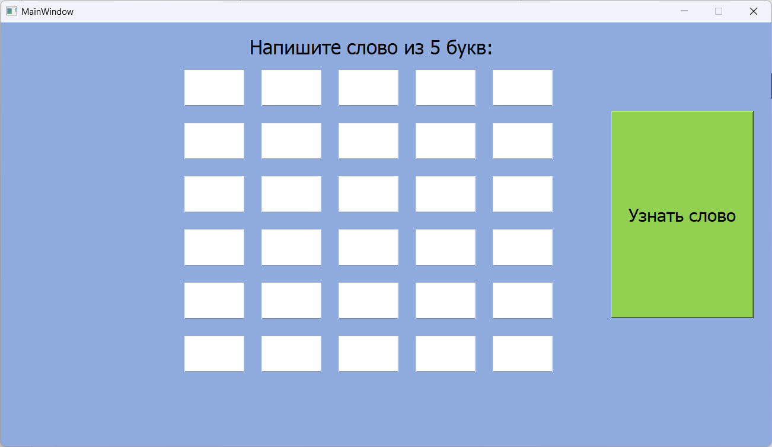
Анализ полученных результатов

Slide 13
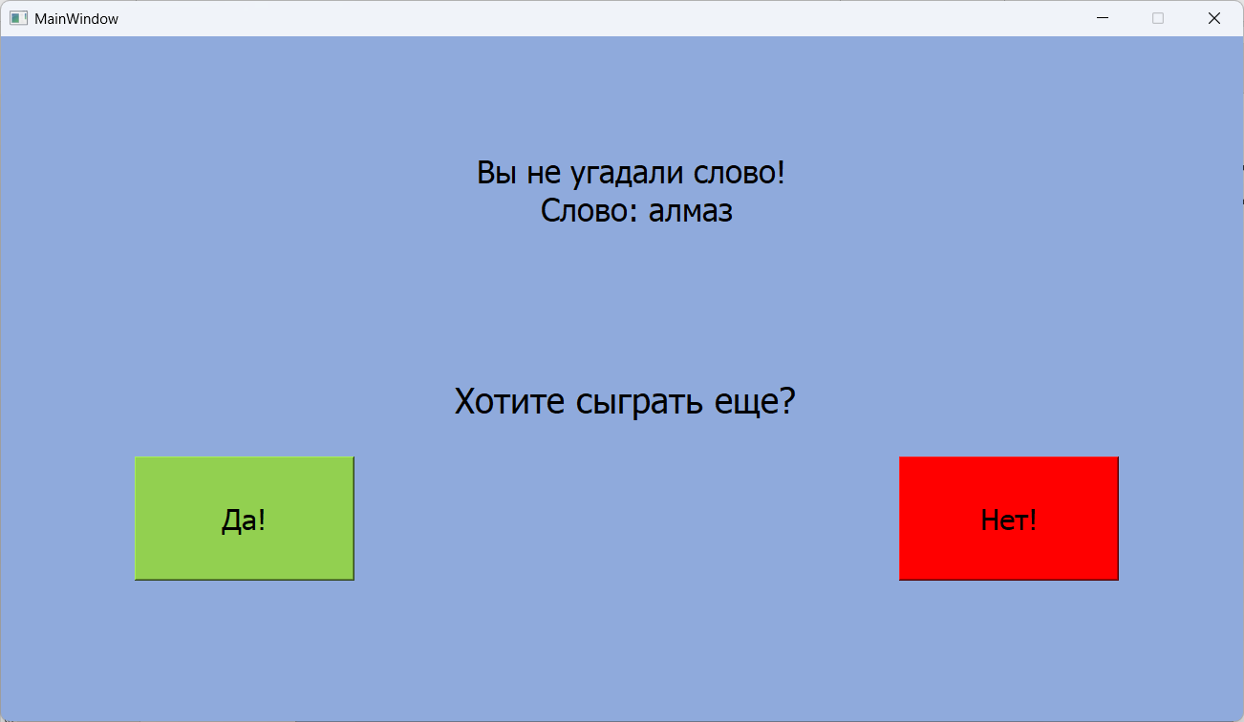
Анализ полученных результатов

Slide 14
Анализ полученных результатов
Баги и недоработки:
Можно вводить всё что угодно(отсутствует опознавание слов).
При повторе букв, которые находятся в слове, закрашиваются все написанные.

Slide 15
Анализ полученных результатов
Дальнейшая разработка:
Исправления багов и недочётов.
Добавление новых режимов.

